Slide 1
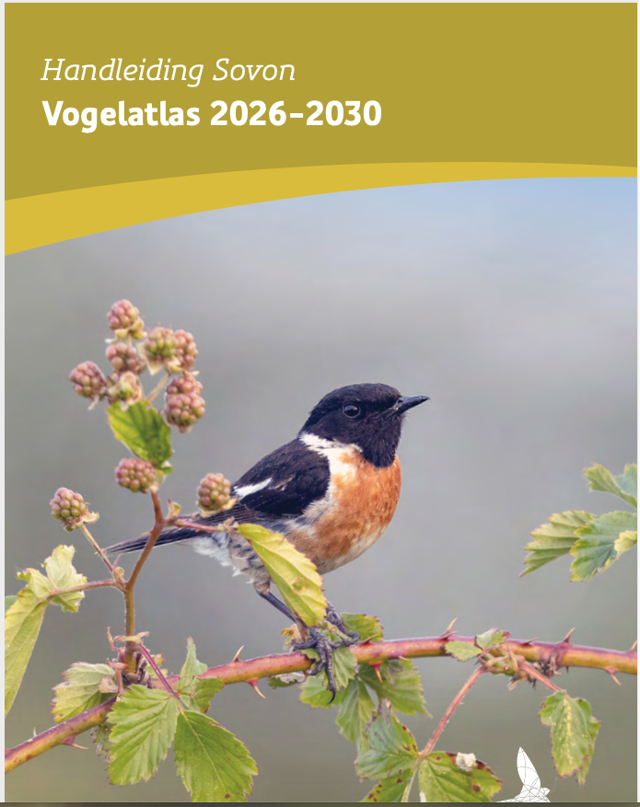
De nieuwe Vogelatlas
Tussen 2026 en 2030 wordt door SOVON de inmiddels 5e Vogelatlas ontwikkeld, waarin aantallen en verspreiding van vogelsoorten in Nederland beschreven worden, inclusief de ontwikkelingen t.o.v. de vorige vogelatlassen.
Zie: atlas.sovon.nl
Natuurgroep Kockengen draagt daaraan bij door in de omgeving van Kockengen tellingen uit te gaan voeren.
Wil je kijken wat de nieuwe vogelatlas voor jou kan betekenen:
Presentatie ‘naar een nieuwe jaarrond Vogelatlas’
4 november, 20:00 uur
Locatie: ‘t Kockenest
Opgave: https://www.natuurgroepkockengen.nl/activiteiten/lezingen/

